Slide 1
일본의 관광자원
21401991 김형진

Slide 2
목차
관광자원
위락관광자원

Slide 3
관광자원의 개념
관광자원이란 관광의 주체인 관광객으로 하여금 관광동기나 관광의욕을 일으키게 하는 목적물인 관광대상을 가리키는 말이다.

Slide 4
관광자원의 개념
넓은 의미
인간을 중심으로 둘러싸고 있는 삼라만상의 총체.
모든 대상이 관광자원으로서의 가치를 지니고 있다고 말할 수 있다.
관광자원은 관광객의 주관에 의해 관광가치가 결정
좁은 의미
관광체계를 구성하는 기본 요소 중 하나.
관광주체인 관광객에게 관광 동기나 관광 행위를 유발할 수 있는 매력과 유인성을 지닌 유, 무형의 여러 대상물.

Slide 5
관광자원의 기능
주체인 관광객을 유인하는 기능
관광자원의 유형별 시장 세분화 기능
관광객과 관광지역 주민을 상호작용 시키는 기능
관광 수요에 따른 공급기능
자연적, 문화적 환경의 보존, 보호 기능

Slide 6
관광자원의 가치결정 요인
접근성 | 관광객의 거주지에서 목적지까지의 근접성의 근거한 개념. 관광객의 행동에 영향을 줌.
매력성 | 관광객을 유인할 수 있는 흡인력으로 다양한 자원들이 집중되어 있을수록 매력성이 커짐.
이미지 | 한 사람 또는 집단이 대상에 대해 갖고 있는 일련의 신념. 관광객의 관광지에 대한 이미지는 그들이 여행참여를 유도하는 가장 큰 역할.
관광시설 | 관광시설 자체는 목적지의 단독적인 관광객 유인대상이 되지 못하지만 목적지의 관광자원의 가치를 향상 시키는 역할.
하부구조 | 관광객이 관광지나 관광자원에 접근하는데 이용되는 교통수단과 시설, 관광지에서 관광편의를 제공하는 전기, 통신시설, 상하수도 시설, 의료시설 등

Slide 7
관광자원의 분류
관광자원을 분류하는데 있어서 나라마다, 학자마다 차이가 있다. 관광자원은 다양하여 그 한계나 범위를 지정하기 어렵고 어떠한 기준으로 분류를 하여야 할지, 어떠한 관점에서 바라보아야 할 것 인가 등 많은 어려움이 있다.

Slide 8
관광자원의 분류 기준
분류기준 | 관광자원의 구성내용
입지 | 이용자 중심형, 중간형, 자원 중심형
분광체(개발방식) | 고밀도 위락지역, 일반옥외 위락지역, 자연환경지역, 독특한 지역, 원시지역, 역사문화지역
자원의 생성과정 | 자연적 관광자원, 인문적 관광자원
관광객 행동패턴 | 주유형 관광자원, 체재형 관광자원
자원의 이용성격 및 토지이용단위 | 자연환경 의존형, 문화자원 의존형, 인공시설자원 의존형
자원의 가시성 | 유형관광자원, 무형관광자원

Slide 9
위락관광자원이란
실내 또는 실외에서 다양한 스포츠에 대한 흥미를 유도하여 여가를 즐긴다.
공간적인 요소를 필요로 하며 활동을 전제로 하기 때문에 시간적 개념의 여가와는 구분된다.
사회적으로 문화의 발전과 오락적 재미를 제공한다.
캠프장, 테마파크, CA지노, 경마 등

Slide 10
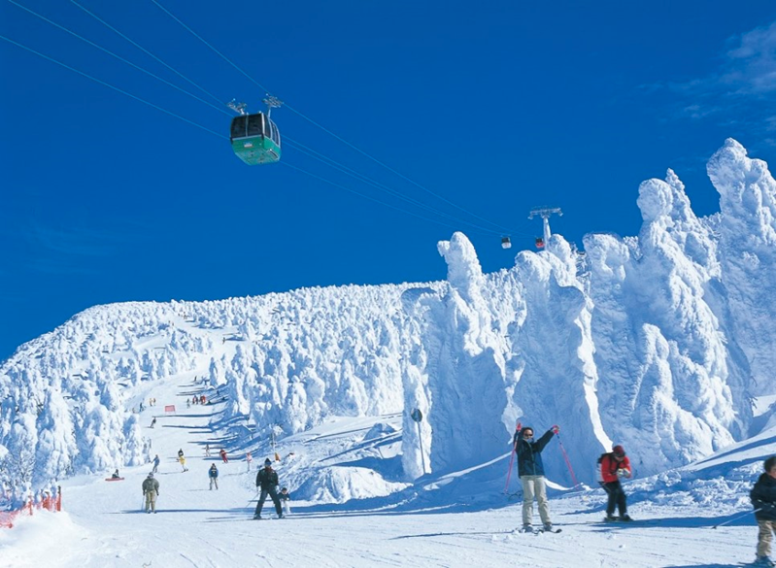
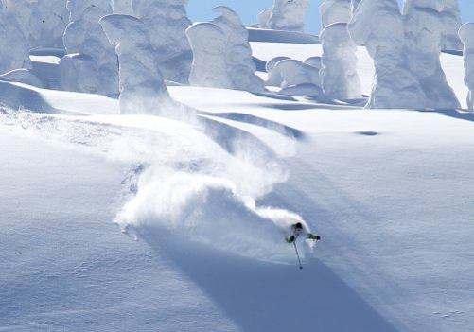
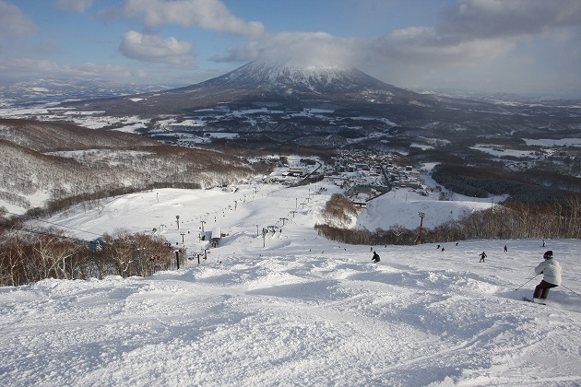
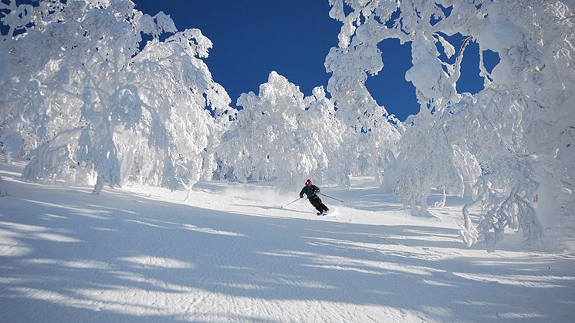
스키장
일본의 북구 지역은 적설량이 많아 스키를 즐기기에 최적의 조건을 가지고 있다.
오호츠크해에서 부는 기류의 영향으로 한 번에 10m 혹은 그 이상으로 내리는 강설량.
파우더 스노우로 불릴 정도로 눈의 질이 좋다.

Slide 11
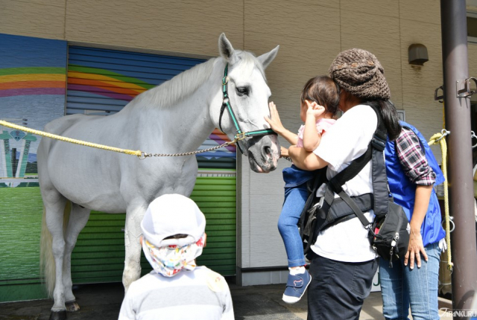
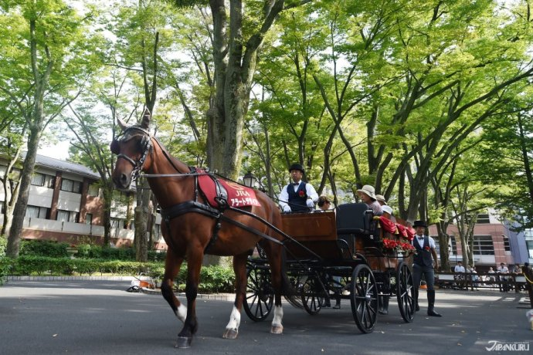
경마
파트1국가
국민적인 팬층
세계최대수익
다양한 놀이시설과 편의시설
https://www.youtube.com/watch?v=81muYPyUTp0

Slide 12
Ca지노
https://www.youtube.com/watch?v=CTR0icnVKD8
https://www.youtube.com/watch?v=PJtqjCgaeq8

Slide 13
감사합니다

